Slide 1
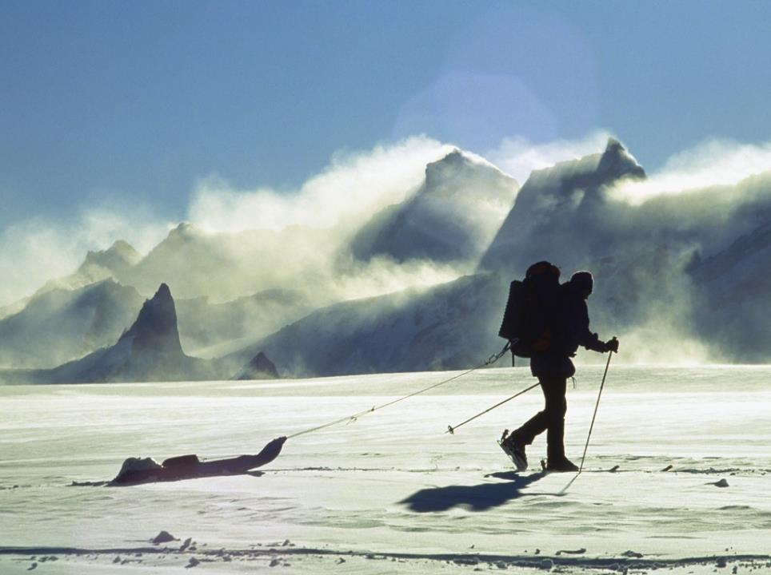
Podnebje in rastje Severne Evrope

Slide 2
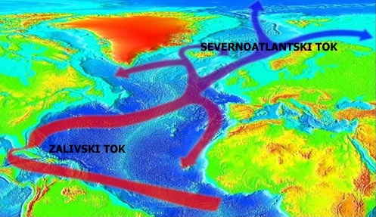
obale Norveške nikoli ne zamrznejo
Botnijski in Finski zaliv pozimi zamrznjena

Slide 3
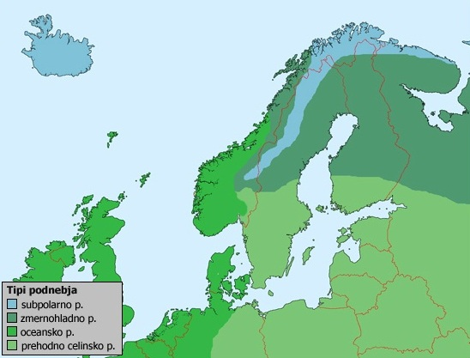

Slide 4
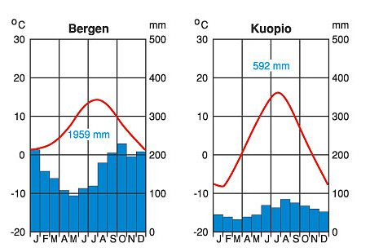
oceansko
celinsko

Slide 5
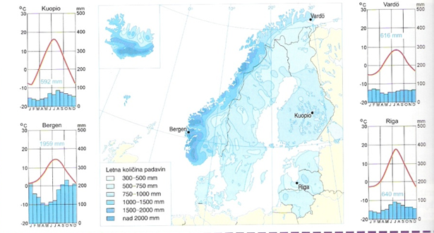

Slide 6
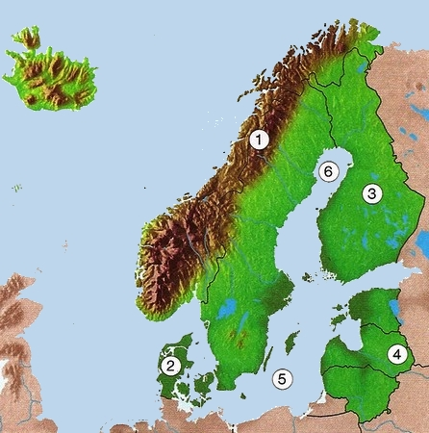
večja namočenost
zahodni vetrovi

Slide 7
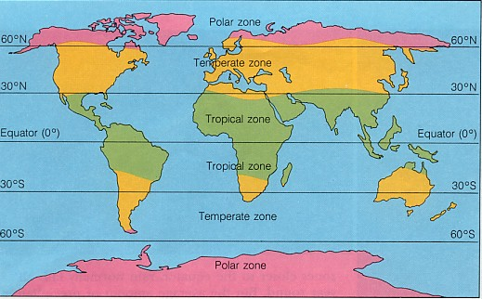
območje polarnega dneva in noči
Severni tečajnik

Slide 8
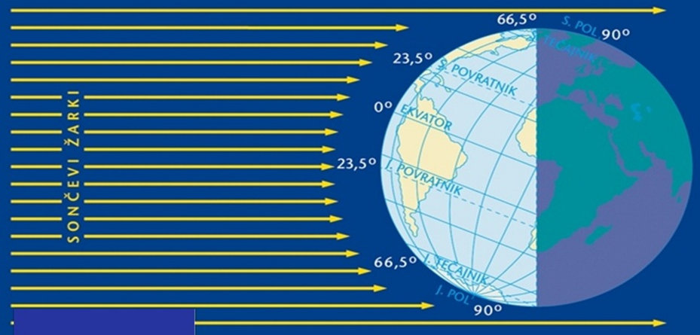
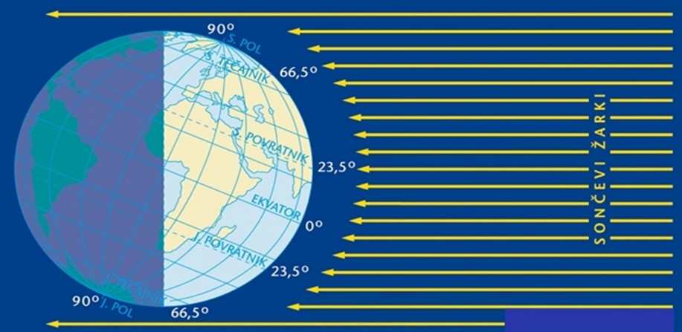
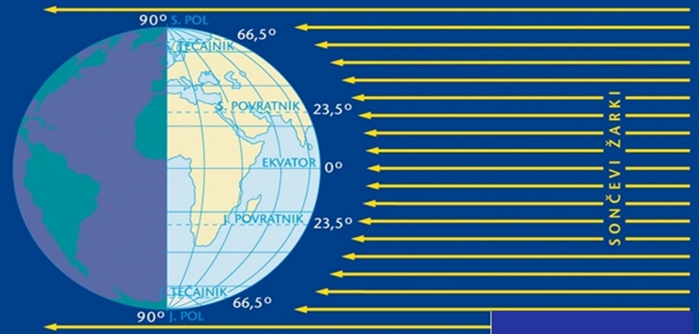
POLARNI DAN IN POLARNA NOČ
Polarni dan in polarna noč se pojavljata med enakonočji in solsticiji v krajih, ki ležijo severno od tečajnikov.
Enakonočje (21.3., 23.9.)
Poletni solsticij (21.6.)
Zimski solsticij (21.12.)

Slide 9
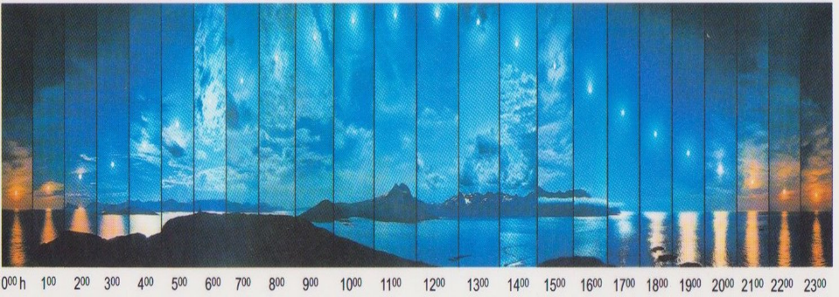

Slide 10
1. Značilna sta dva tipa podnebja: OCEANSKO in hladno CELINSKO podnebje.

Slide 11
2. Celotna Danska in obalni predeli Norveške imajo OCEANSKO podnebje (čuti se vpliv Severnoatlantskega ali Zalivskega toka).
3. V notranjosti celine, na Švedskem in Finskem pa je podnebje izrazito CELINSKO z zelo mrzlimi zimami.
4. Severni deli nordijskih držav segajo prek severnega tečajnika v mrzli pas - poznajo polarni dan in polarno noč.

Slide 12
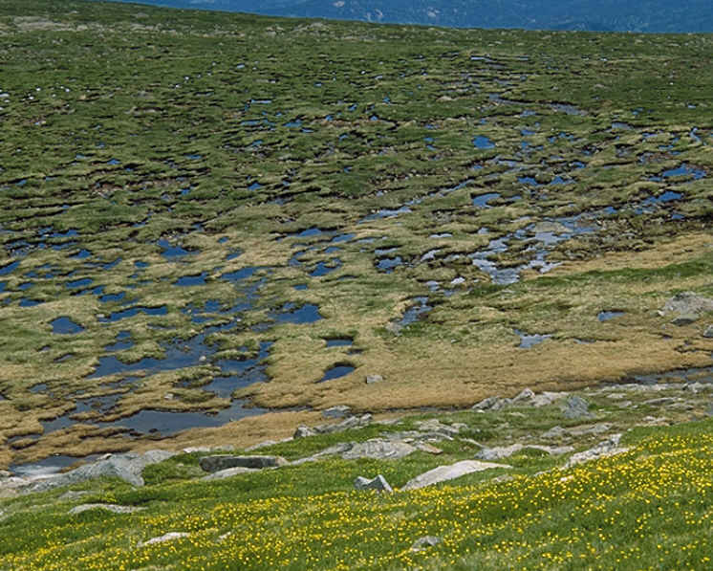
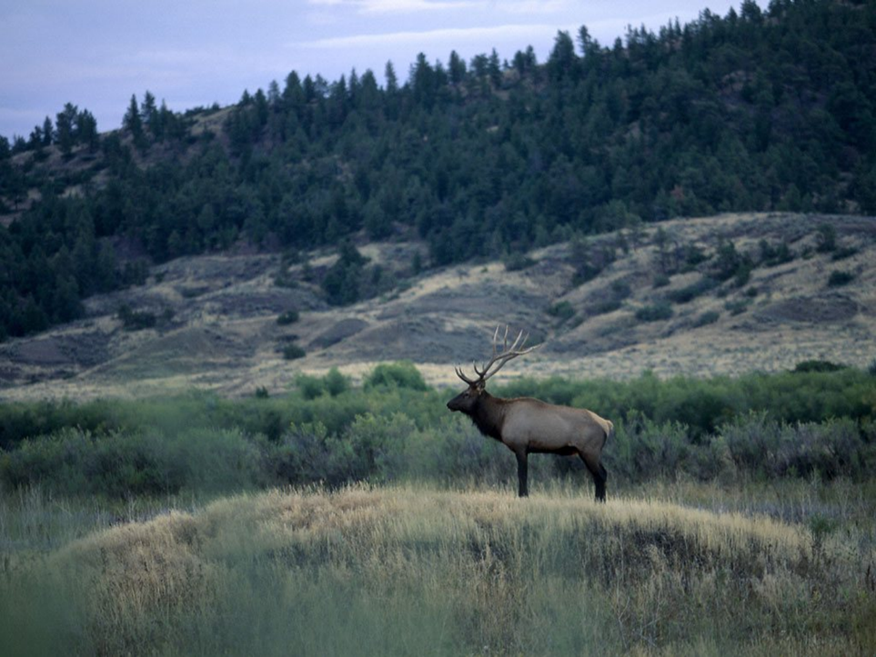
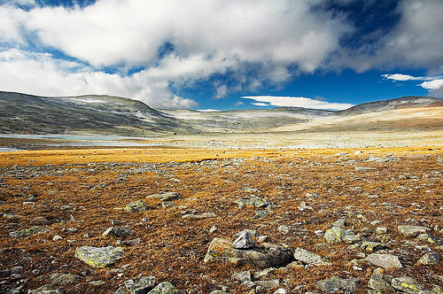
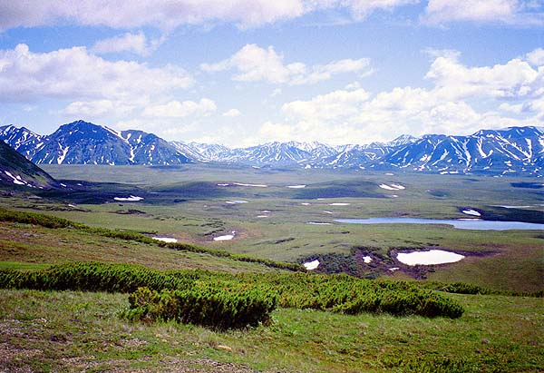
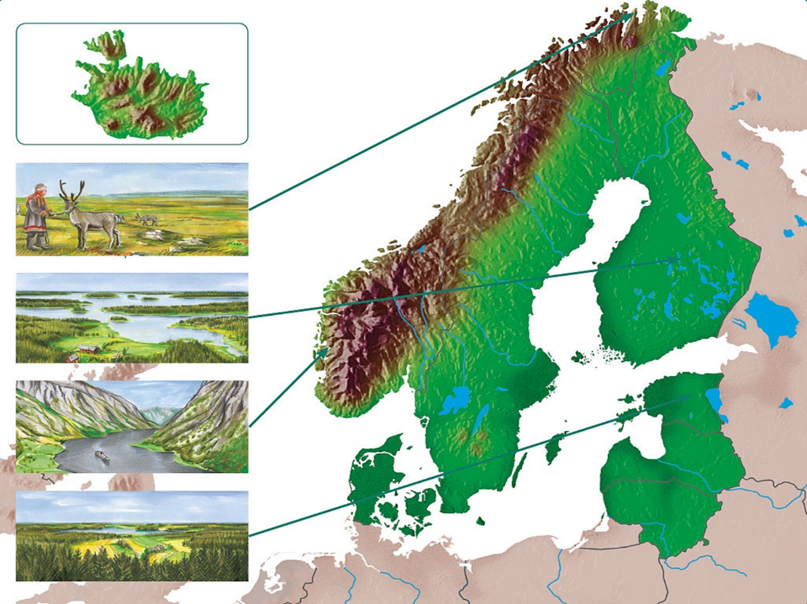

Slide 13
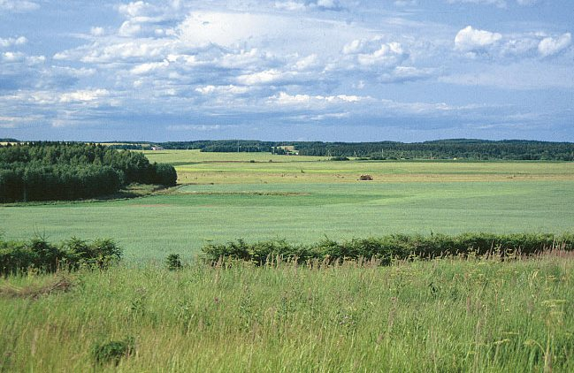
Švedska in Finska najbolj gozdnati državi v Evropi
iglasti gozd (smreke, bor)
mešani in listnati gozdovi
travniki in obdelovalne površine

Slide 14
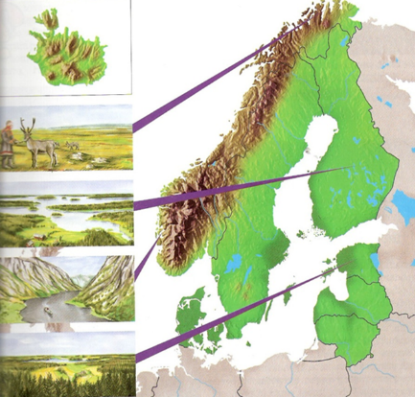
5. Hladno podnebje vpliva tudi na rastlinstvo. Od severa proti jugu se vrstijo različni rastlinski pasovi:
TUNDRA
IGLASTI GOZD
MEŠANI IN LISTNATI GOZD

